Slide 1
Trường Tiểu học Hòa Nghĩa Giáo viên: Trần Thị Hoan
Lịch sử và địa lý
Bài 7: Đền Hùng và lễ giỗ Tổ Hùng Vương

Slide 2
Dù ai đi ngược về xuôi
Nhớ ngày giỗ tổ mùng Mười tháng Ba
Câu ca dao gợi cho em nhớ đến lễ hội nào ở nước ta?
Chia sẻ điều em biết về lễ hội này.
Notes:
Thiết kế: Hương Thảo – Zalo 0972.115.126. Các tài khoản khác đều là giả mạo, ăn cắp chất xám

Slide 3
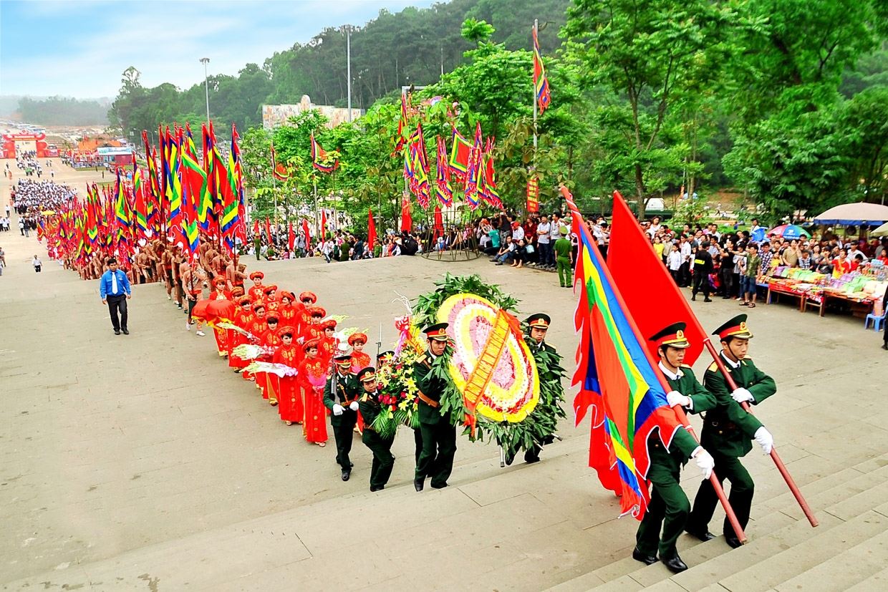
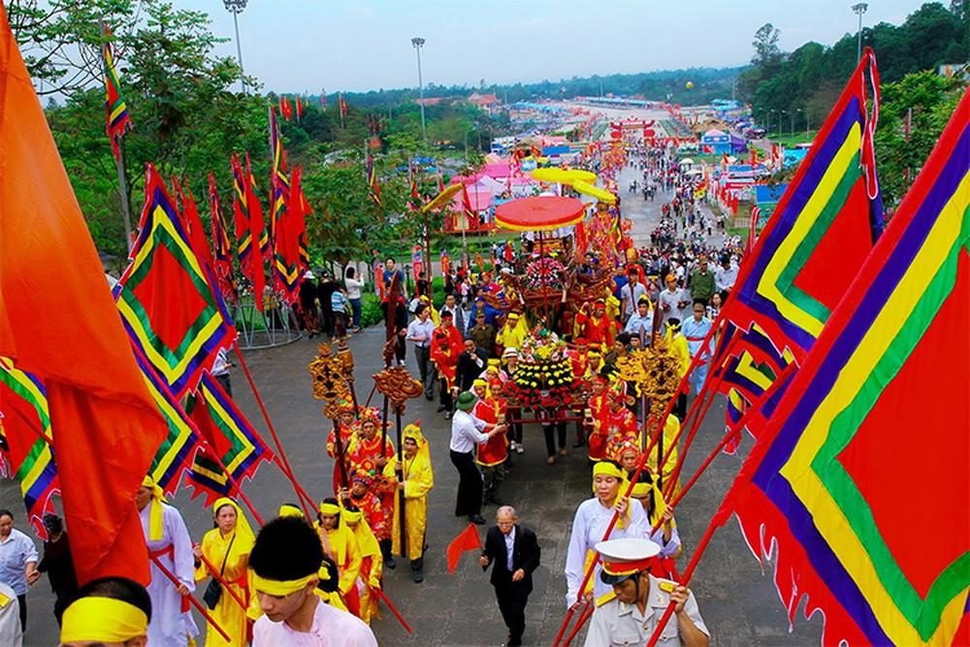
Câu ca dao gợi nhớ đến Lễ hội Đền Hùng.
Lễ hội diễn ra từ ngày 1 đến hết ngày 10 tháng 3 âm lịch, việc tế lễ được tổ chức rất trọng thể vào ngày chính hội (10/3).
Lễ hội mang tính chất quốc gia, nhằm suy tôn và tưởng nhớ công lao dựng nước của các vua Hùng.

Slide 4




Trang 32

Slide 5


Slide 6
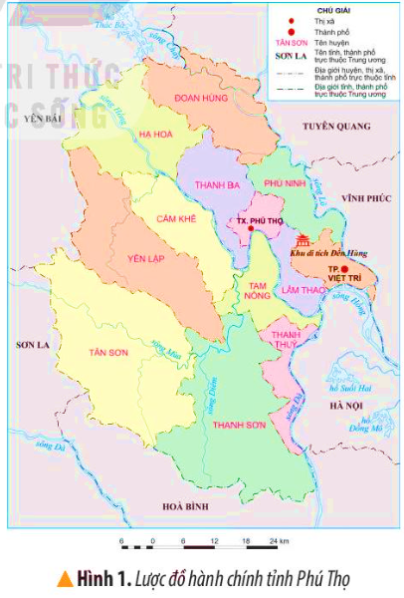
Hoạt động 1: Khám phá khu di tích Đền Hùng
Khu di tích Đền Hùng ở đâu? Hãy chỉ trên bản đồ Việt Nam ?
Xác định vị trí của khu di tích Đền Hùng trên lược đồ hình 1.
Kể tên và xác định vị trí một số công trình kiến trúc chính trong khu di tích Đền Hùng trên sơ đồ hình 2.
Notes:
Thiết kế: Hương Thảo – Zalo 0972.115.126. Các tài khoản khác đều là giả mạo, ăn cắp chất xám

Slide 7
Xác định vị trí của khu di tích Đền Hùng trên lược đồ hình 1.
Khu du tích đền Hùng thuộc thôn Cổ Tích, xã Hy Cương, thành phố Việt Trì, Phú Thọ.
Nơi đây là trung tâm của vùng đất mà các vua Hùng lập nên nước Văn Lang - nhà nước đầu tiên của người Việt.

Slide 8
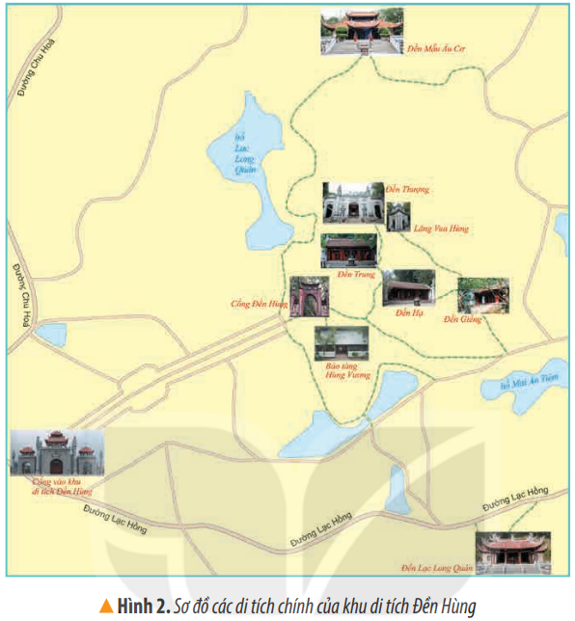
Kể tên và xác định vị trí một số công trình kiến trúc chính trong khu di tích Đền Hùng trên sơ đồ hình 2.
Một số công trình kiến trúc chính của Đền Hùng: Đền Hạ, Đền Trung, Đền Thượng, lăng Vua Hùng, đền Quốc Tổ Lạc Long Quân, đền Tổ Mẫu Âu Cơ,...

Slide 9
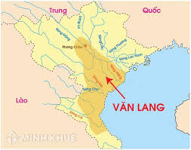
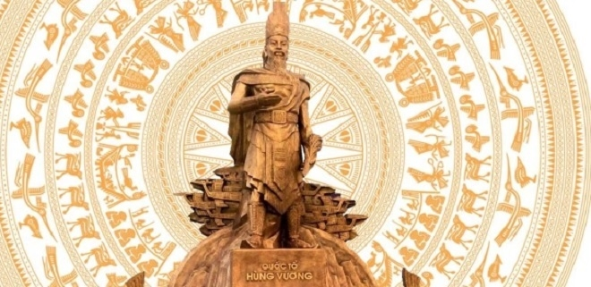

Slide 10
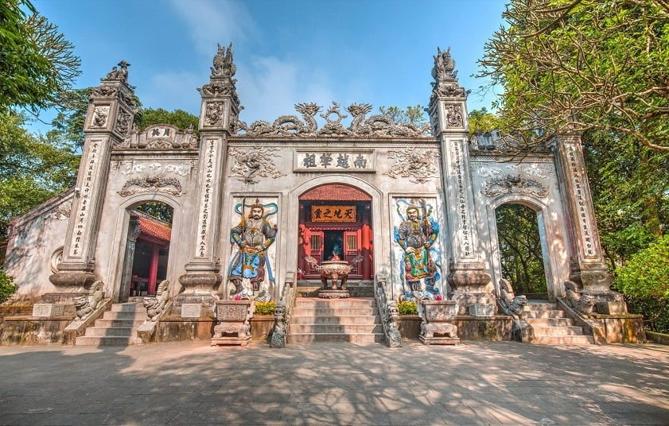
Đền Thượng

Slide 11
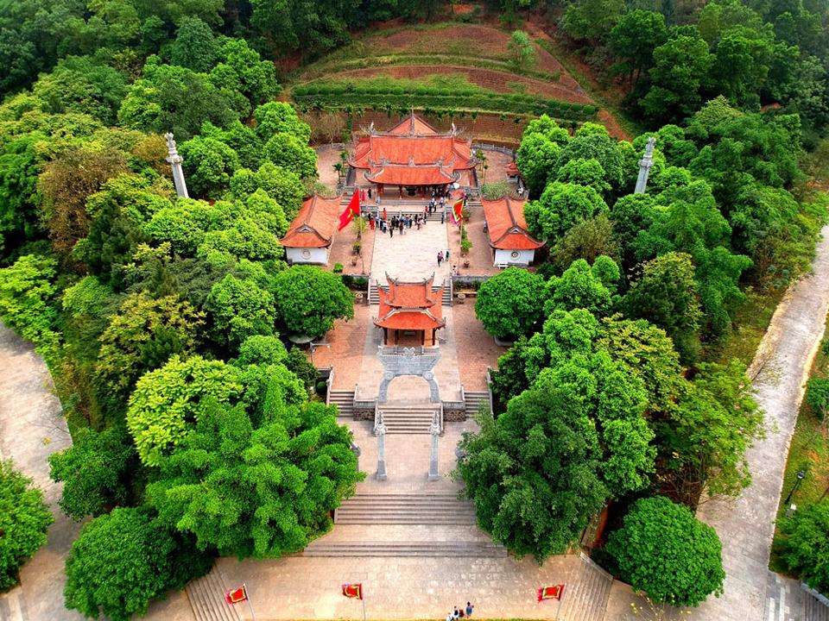
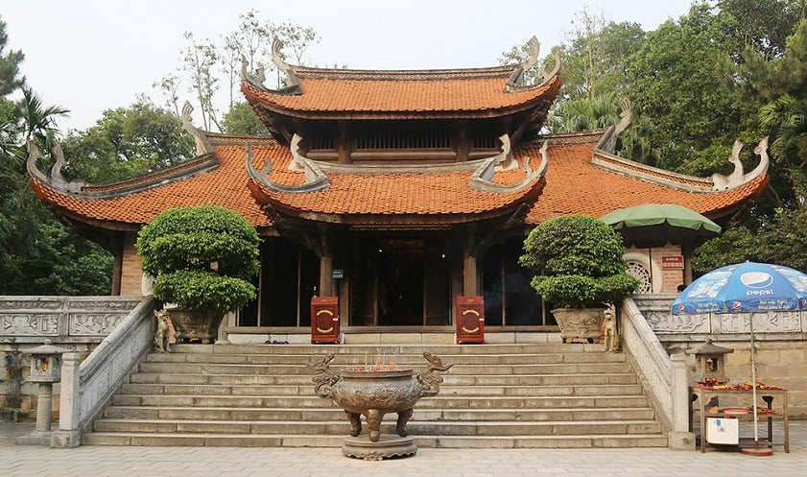
Đền thờ Quốc Tổ Lạc Long Quân
Đền Tổ Mẫu Âu Cơ

Slide 12
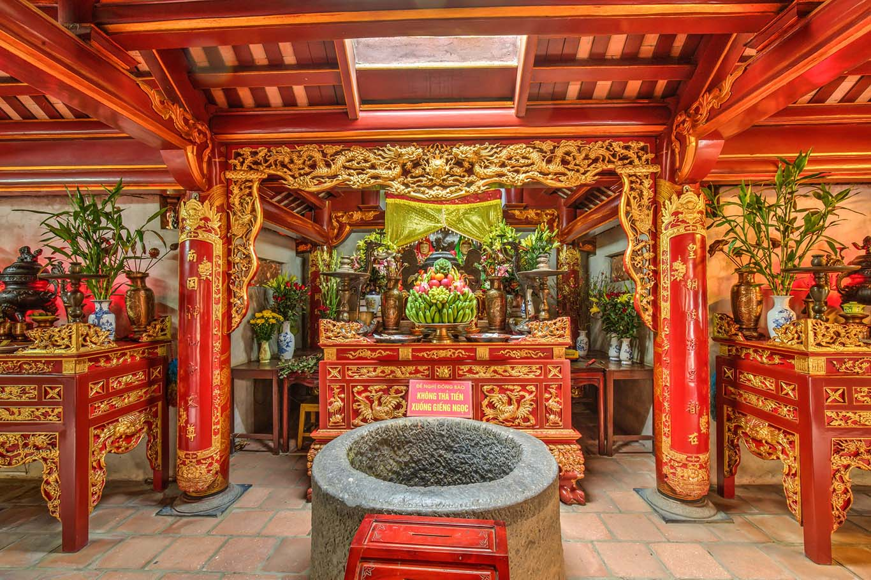
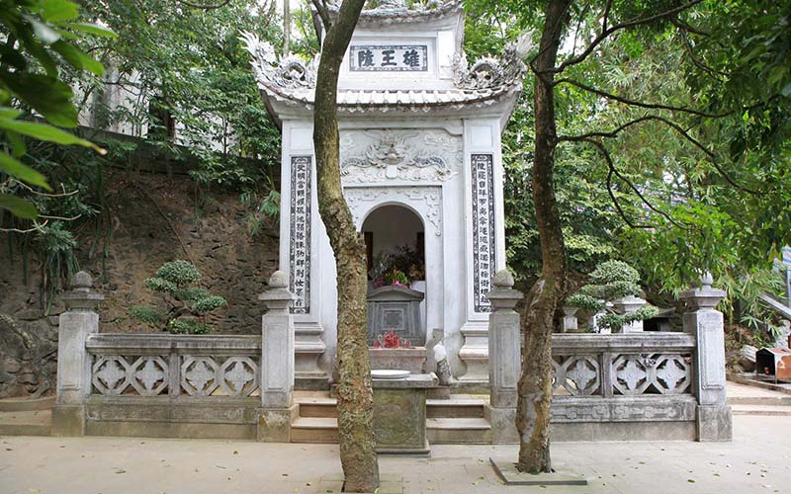
Đền Giếng
Lăng các vua Hùng

Slide 13
Hoạt động 2: Tìm hiểu về lễ giỗ Tổ Hùng Vương
Notes:
Thiết kế: Hương Thảo – Zalo 0972.115.126. Các tài khoản khác đều là giả mạo, ăn cắp chất xám

Slide 14

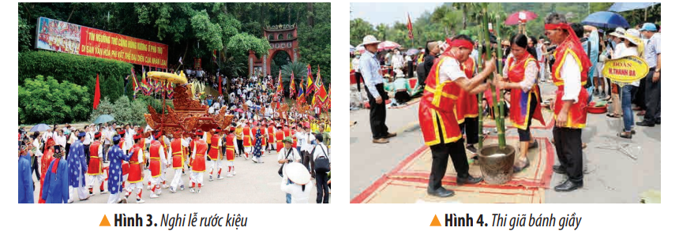
Quan sát hình 3,4 kết hợp đọc thông tin SGK và thực hiện yêu cầu:
Cho biết thời gian và địa điểm tổ chức lễ giỗ Tổ Hùng Vương.
Giới thiệu sơ lược về lễ giỗ Tổ Hùng Vương và nêu ý nghĩa của ngày giỗ Tổ.
Notes:
Thiết kế: Hương Thảo – Zalo 0972.115.126. Các tài khoản khác đều là giả mạo, ăn cắp chất xám

Slide 15
Quan sát hình 3,4 kết hợp đọc thông tin SGK và thực hiện yêu cầu:
Cho biết thời gian và địa điểm tổ chức lễ giỗ Tổ Hùng Vương.
Giới thiệu sơ lược về lễ giỗ Tổ Hùng Vương và nêu ý nghĩa của ngày giỗ Tổ.
Notes:
Thiết kế: Hương Thảo – Zalo 0972.115.126. Các tài khoản khác đều là giả mạo, ăn cắp chất xám

Slide 16
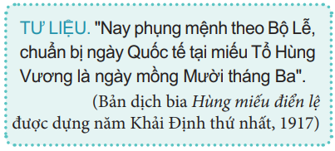
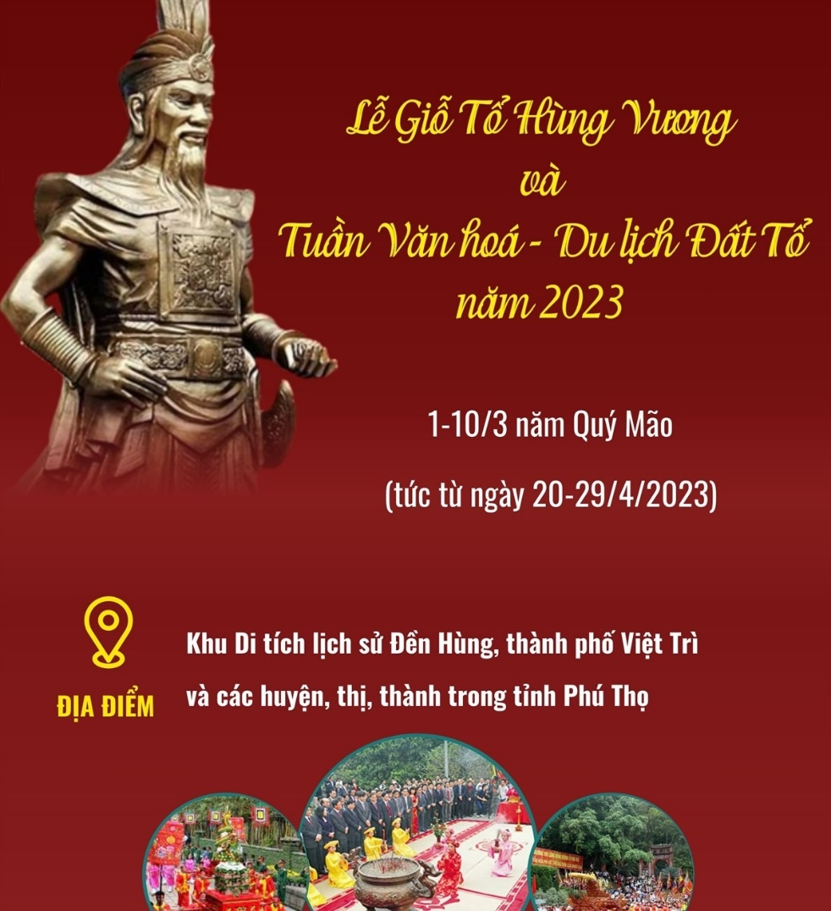
Lễ Giỗ Tổ Hùng Vương được tổ chức vào ngày mồng 10 tháng Ba âm lịch hằng năm; tại khu di tích Đền Hùng (thuộc xã Hy Cương, thành phố Việt Trì, tỉnh Phú Thọ).

Slide 17
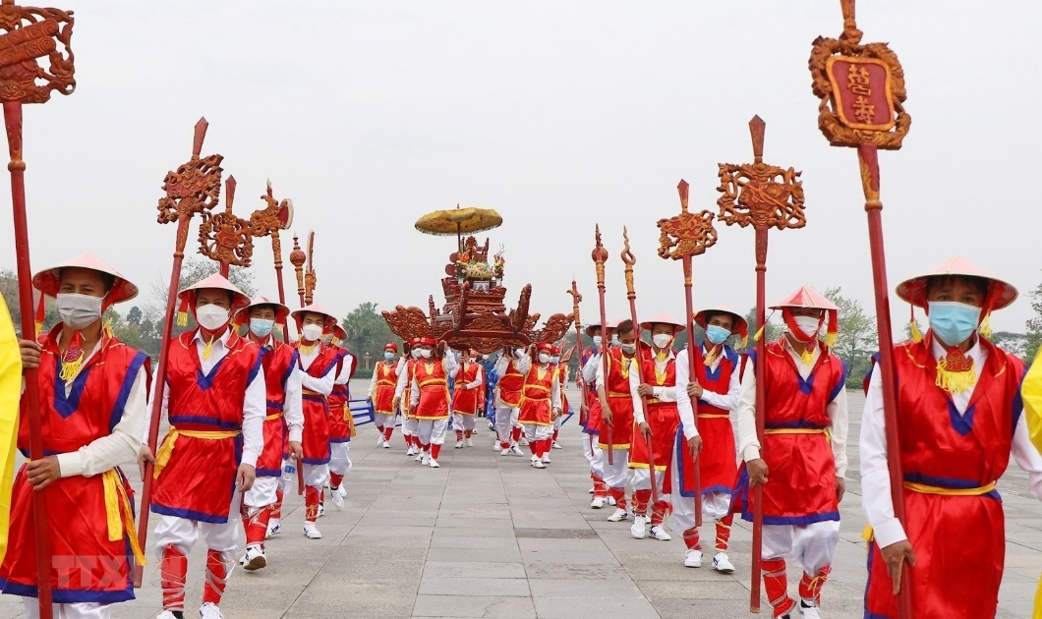
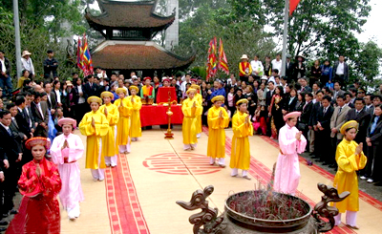
Lễ Giỗ Tổ Hùng Vương được Nhà nước tổ chức theo nghi lễ truyền thống.
Nghi thức quan trọng nhất là lễ rước kiệu vua và lễ dâng hương. Đoàn rước kiệu lần lượt đi qua các đền để đến Đền Thượng.

Slide 18
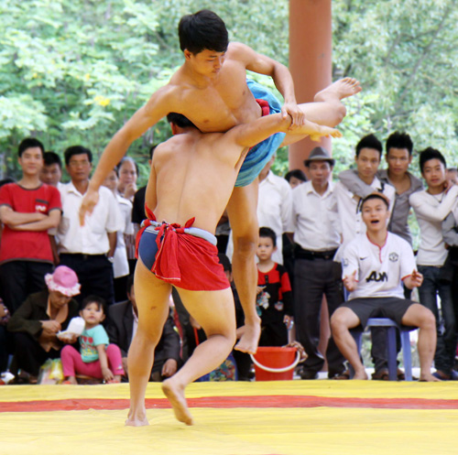
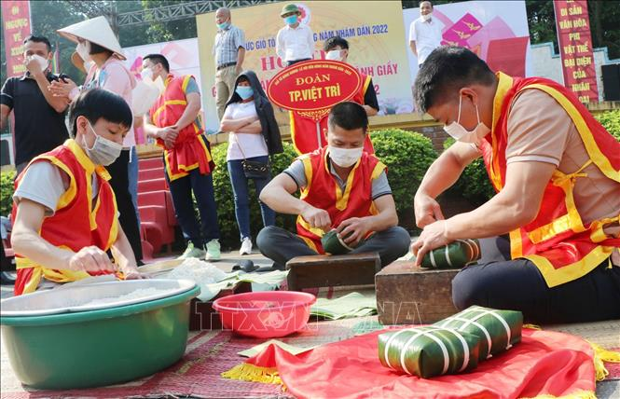
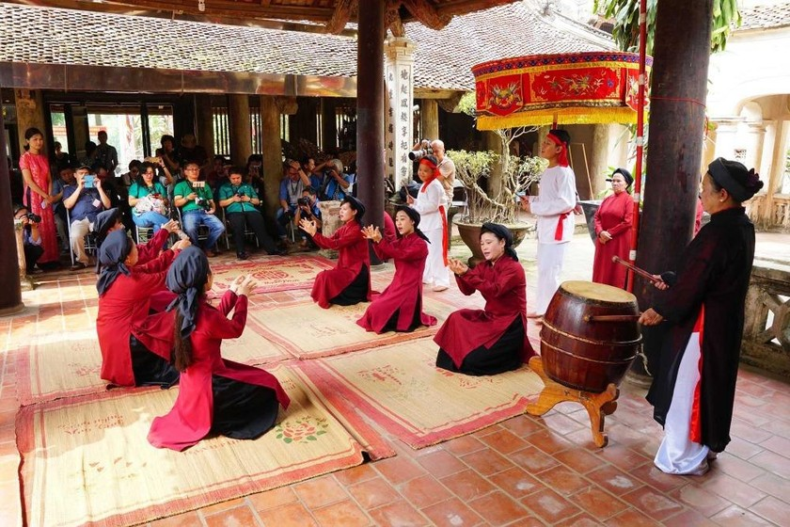
Phần hội có các trò chơi như: thi gói bánh chưng, giã bánh giầy, hát Xoan, đấu vật,...

Slide 19
Nhiều phong tục còn lưu truyền đến ngày nay: Thờ cúng tổ tiên, Gói bánh chưng, giã bánh giầy, tục ăn trầu, nhiều lễ hội……..
là một nét đẹp truyền thống ,riêng biệt của dân tộc ta nên cần phải lưu giữ những văn hóa ,bản sắc đó.
Đó là một nét đẹp truyền thống ,riêng biệt của dân tộc ta nên cần phải lưu giữ những văn hóa bản sắc đó.

Slide 20

Ghi nhớ
Lễ giỗ Tổ Hùng Vương là ngày lễ lớn của dân tộc (vào ngày này, người lao động, HS, sinh viên, cán bộ, công chức,... cả nước được nghỉ).
Từ thời phong kiến, lễ giỗ Tổ Hùng Vương đã được các triều đình tổ chức để ghi nhớ công lao dựng nước của các Vua Hùng. Ngày nay, lễ giỗ Tổ vẫn được duy trì theo nghi lễ truyền thống.

Slide 21
Nêu các việc làm của em?

Slide 22

Notes:
Thiết kế: Hương Thảo – Zalo 0972.115.126. Các tài khoản khác đều là giả mạo, ăn cắp chất xám

